Slide 1
Shylock Malware Analysis

Slide 2
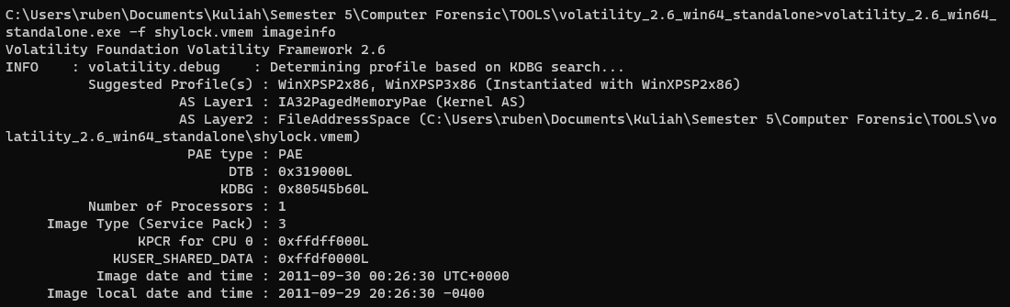
Image Info Result
Pake windows XP service pack 2 dengan environment x86

Slide 3
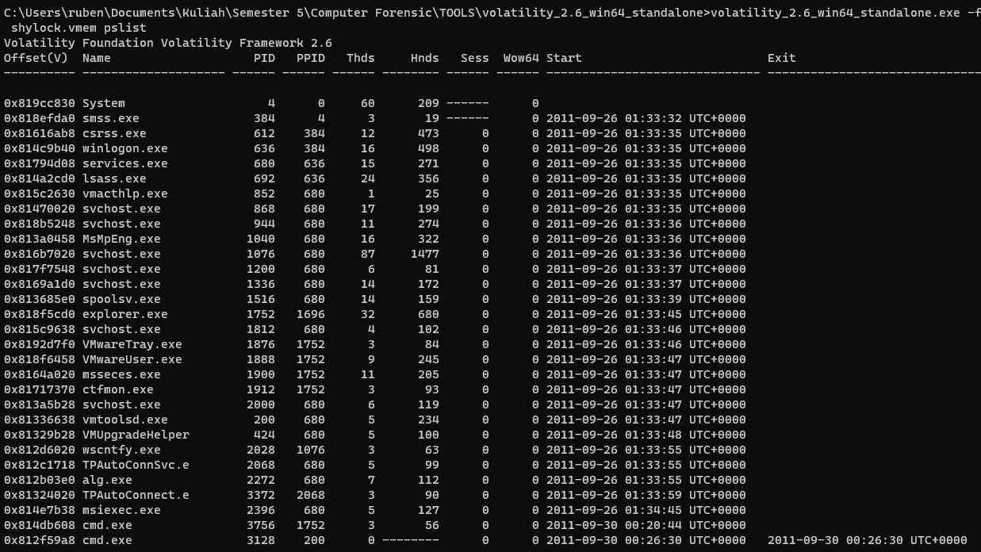
Process list result (pslist)

Slide 4
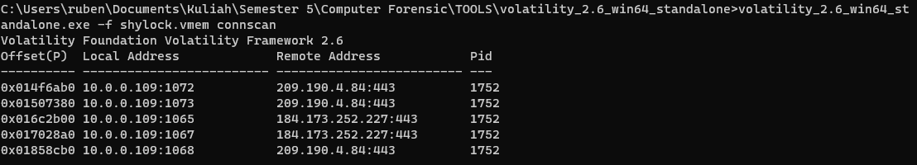
Connscan result
Dapat dilihat semua percobaan komunikasi dengan IP lain dilakukan oleh process id 1752.
Bila di cek dari hasil sebelumnya process ini bernama explorer.exe
Explorer.exe ini merupakan process yang mengatur GUI windows, seharusnya tidak memerlukan internet dalam prosesnya

Slide 5
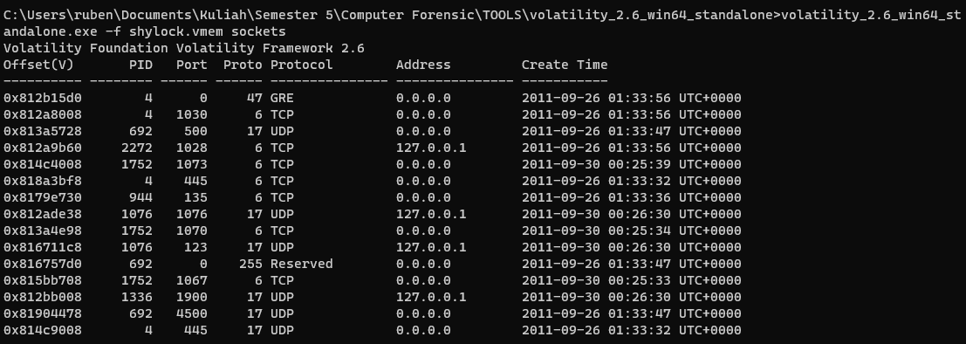

Slide 6
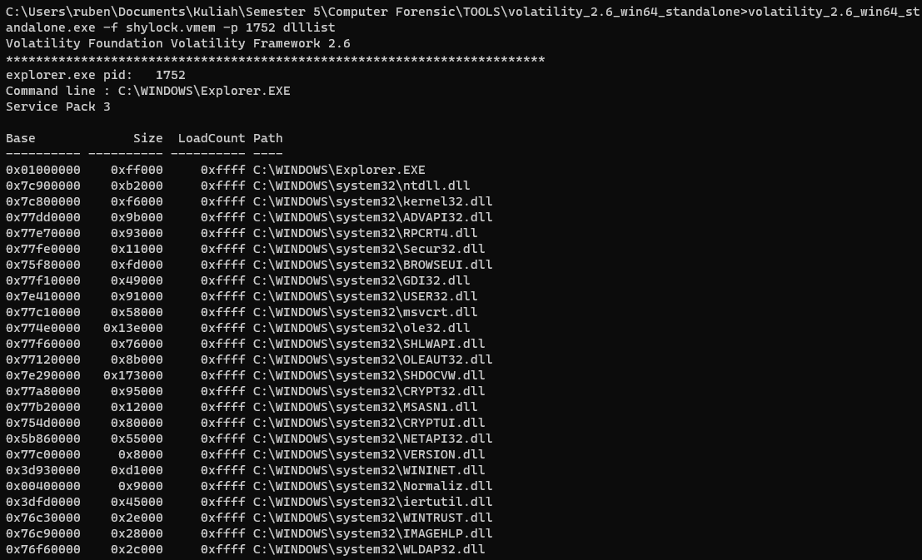

Slide 7
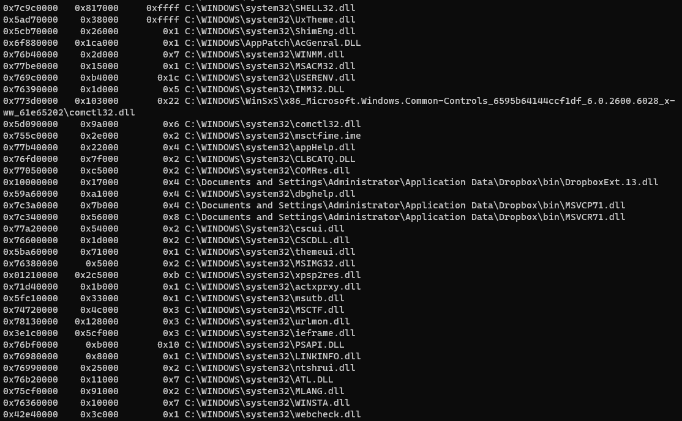

Slide 8
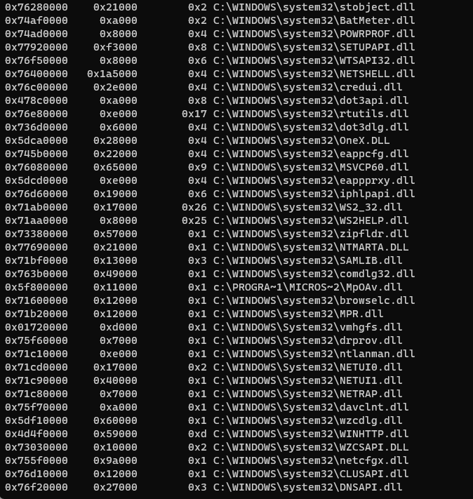

Slide 9
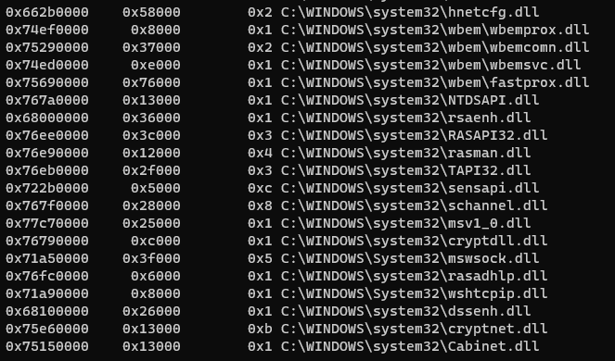

Slide 10
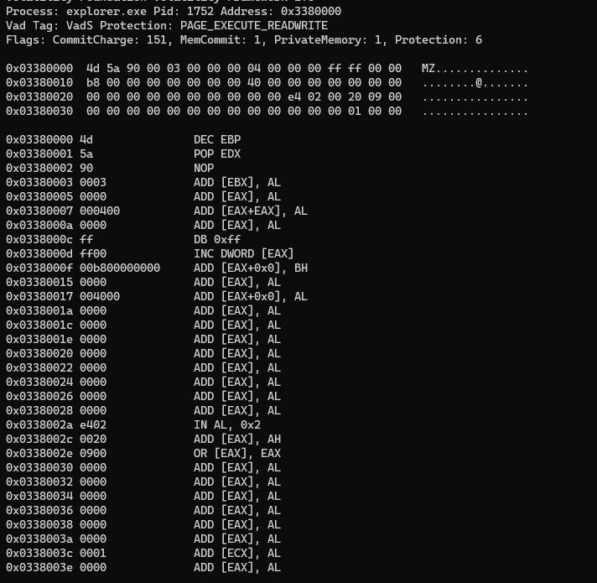

Slide 11
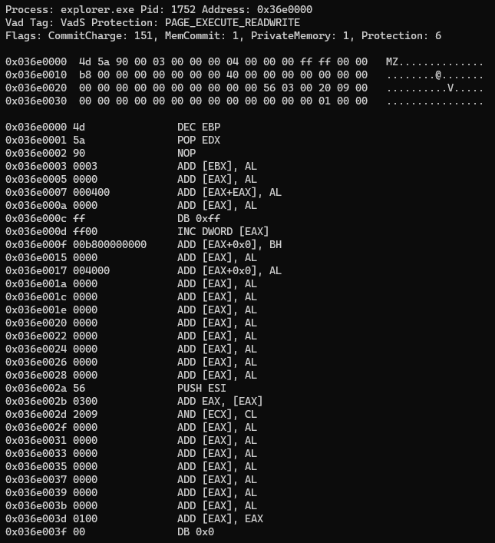

Slide 12
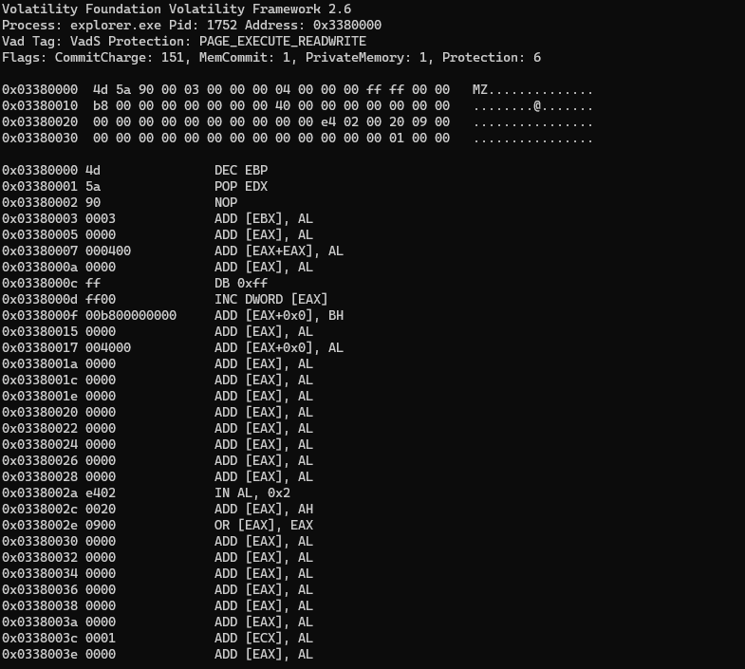

Slide 13
